Slide 1

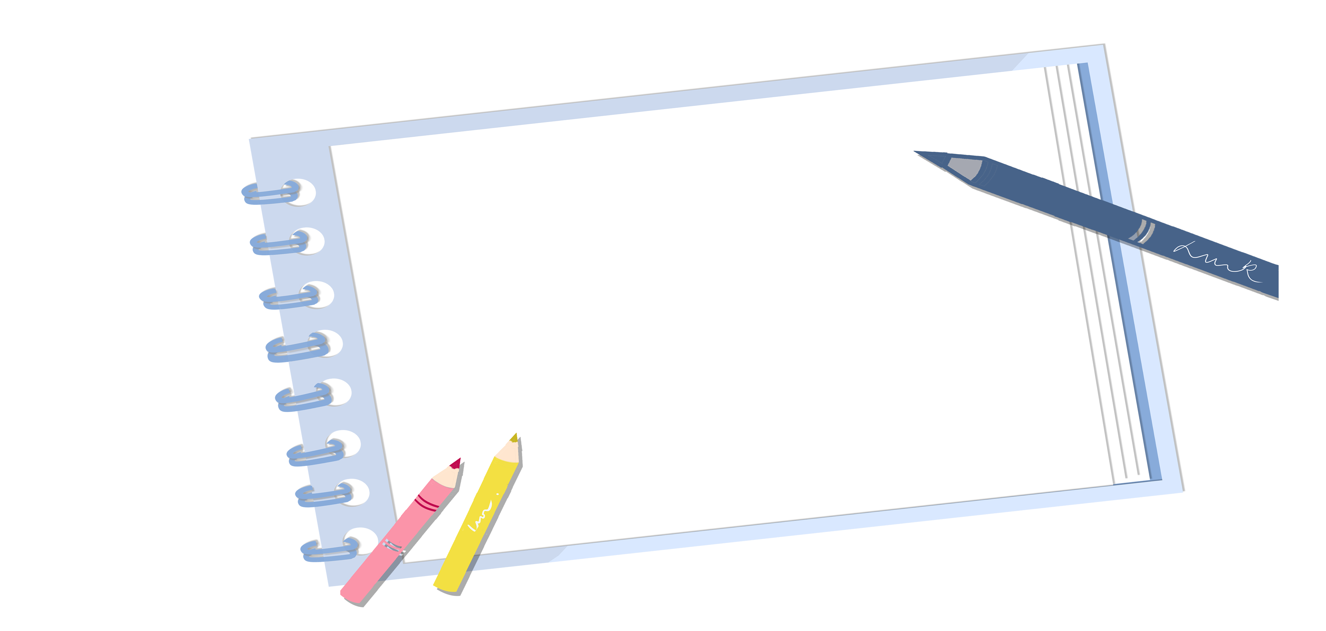




Slide 2







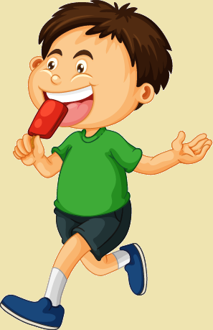
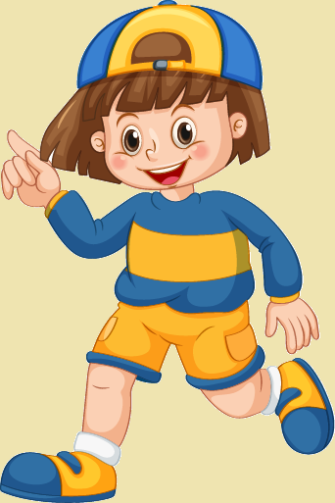
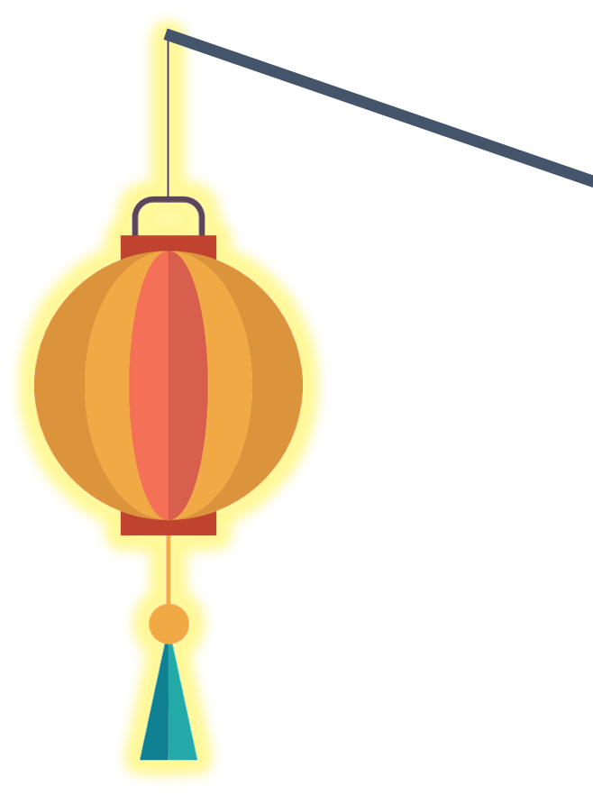
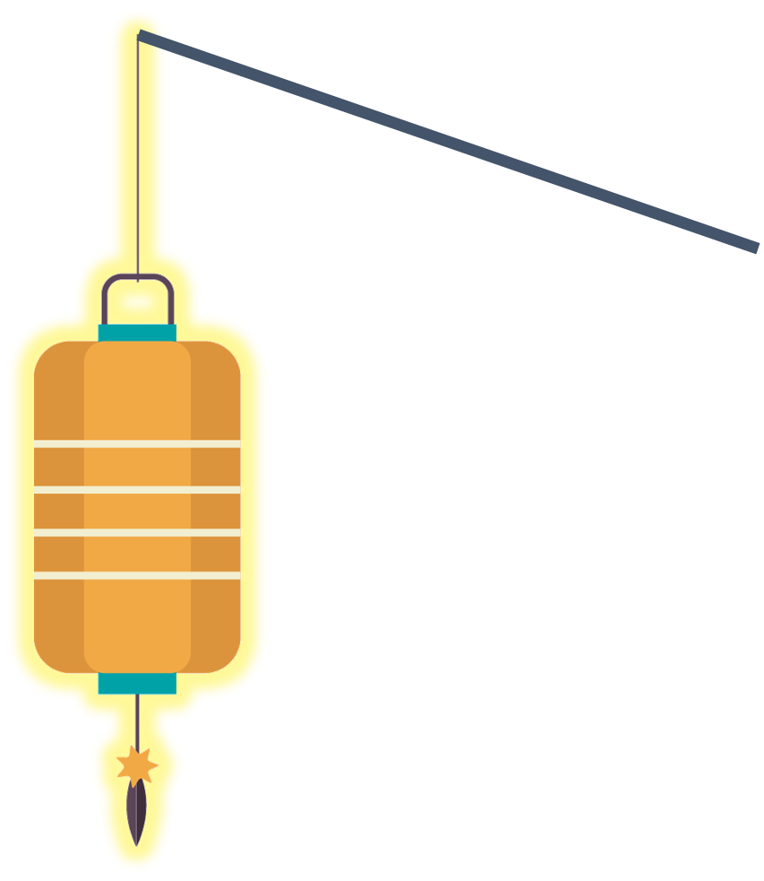

Slide 3


Slide 4



77 : 5 dư mấy?
A. Dư 1
B. Dư 3
C. Dư 4
D. Dư 2
TRẢ LỜI XONG BẤM VÀO HẰNG NGA ĐỂ PHÁT ĐÈN LỒNG CHO CÁC EM
Notes:
TRẢ LỜI XONG BẤM VÀO HẰNG NGA ĐỂ PHÁT ĐÈN LỒNG CHO CÁC EM

Slide 5
33 : 2 dư mấy?
A. Không dư
B. Dư 1
C. Dư 2
D. Dư 3
Notes:
TRẢ LỜI XONG BẤM VÀO HẰNG NGA ĐỂ PHÁT ĐÈN LỒNG CHO CÁC EM

Slide 6
28 : 3 = ?
A. 8 dư 1
C. 9
C. 9 dư 2
D. 9 dư 1
Notes:
TRẢ LỜI XONG BẤM VÀO HẰNG NGA ĐỂ PHÁT ĐÈN LỒNG CHO CÁC EM

Slide 7

Đặt tính rồi tính: 59 : 4 = ?
A. 14 dư 3
B. 14 dư 2
C. 14 dư 5
D. 14 dư 1

Slide 8



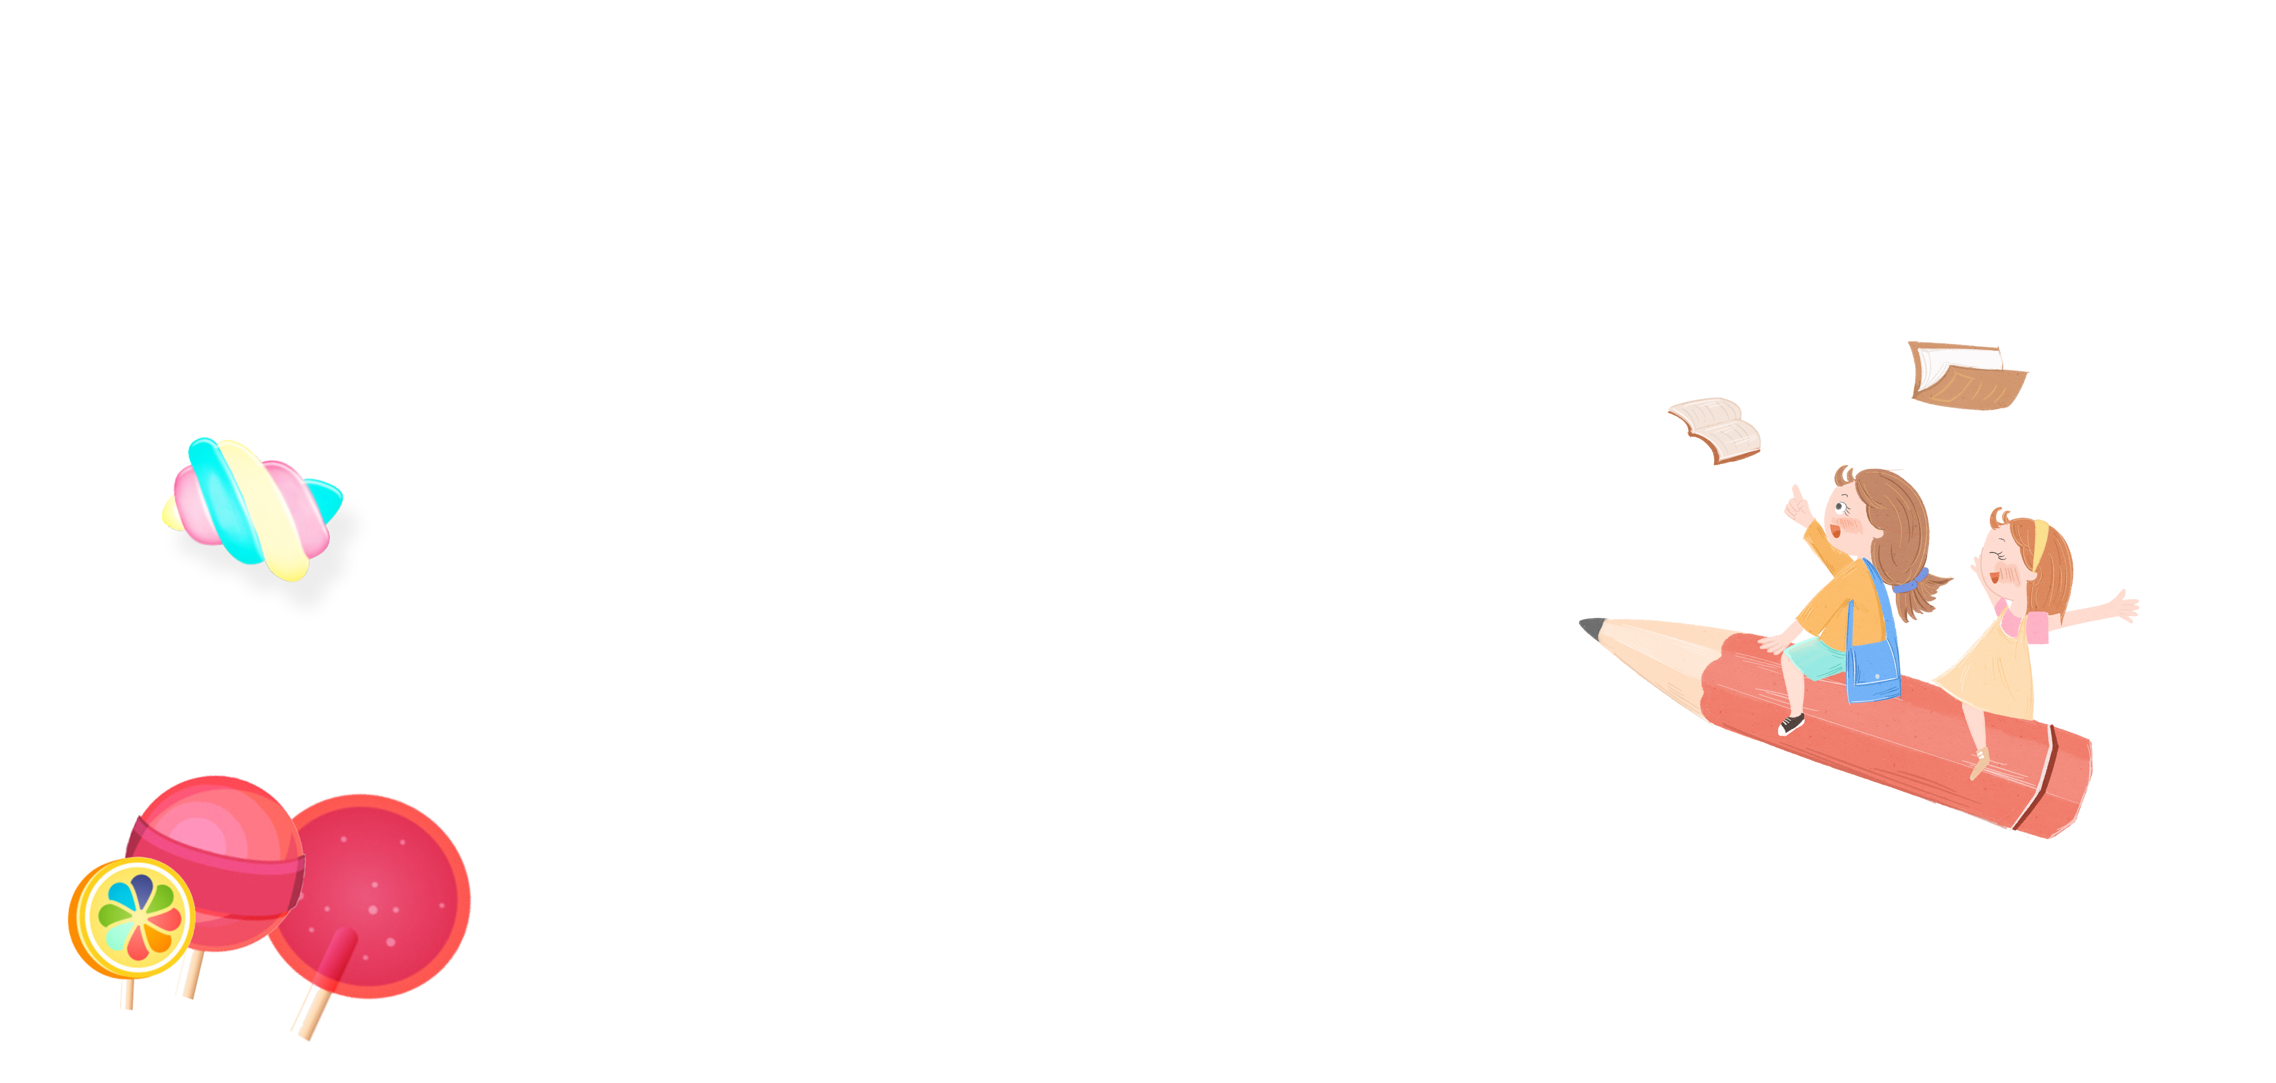



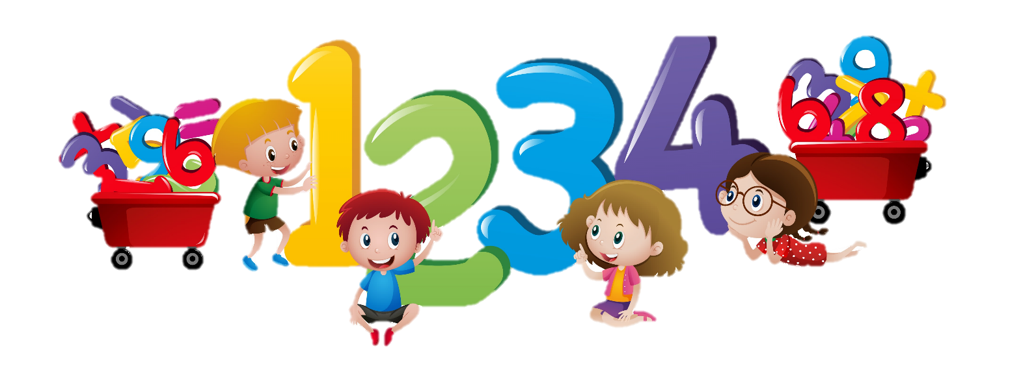

Slide 9


Tính
77
77
97
2
97
4
51
2
98
7
2
4
51
2
98
7
6
3
8
2
4
7
8
4
2
1
5
4
7
7
1
1
1
8
1
2
16
16
10
28
1
1
1
0

Slide 10
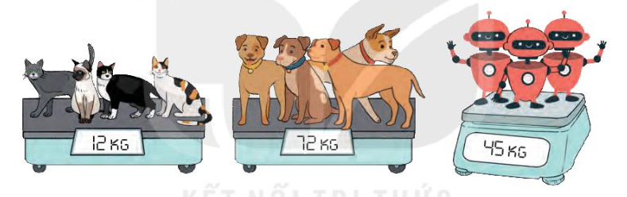
Số ?
Trong hình dưới đây, các con mèo có cân nặng bằng nhau, các con chó và rô-bốt cũng vậy.
Mỗi con mèo
cân nặng kg.
Mỗi con chó
cân nặng kg.
Mỗi rô-bốt
cân nặng kg.
3
18
15
?
?
?

Slide 11

Một lớp học có 29 học sinh. Mỗi bàn chỉ xếp chỗ ngồi cho 2 học sinh. Hỏi cần ít nhất bao nhiêu bàn cho lớp học đó?
Bài giải:
Ta có: 29 : 2 = 14 (dư 1)
Vậy cần ít nhất 15 bàn cho lớp học.
Đáp số: 15 bàn.

Slide 12

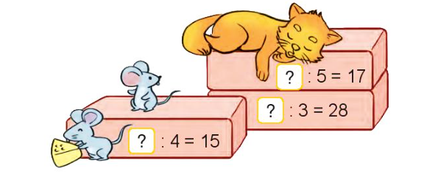
Tìm số bị chia
?
17 x 5 = 85
85
84
?
?
60
28 x 3 = 84
15 x 4 = 60

Slide 13


Slide 14





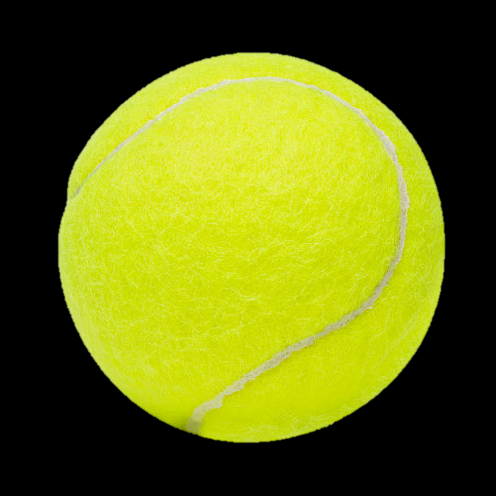
Next
Chào các bạn. Mình là Nam. Mình rất thích thể thao, đặc biệt là các môn liên quan đến trái bóng. Bạn hãy giúp mình thu thập các loại bóng sau bằng cách chọn quả bóng đó rồi trả lời các câu hỏi nhé!
Notes:
Kích vào từng loại bóng để đến với câu hỏi
HS trả lời xong 4 câu thì kích vào cậu bé để đến slide dặn dò

Slide 15

35 : 3 = ?
A. 11
C. 11 dư 2
C. 11 dư 1
D. 11 dư 3
Notes:
Bấm vào cậu bé để quay về màn hình chính

Slide 16
95 : 5 = ?
A. 19
B. 18
C. 20
D. 21
Notes:
Bấm vào cậu bé để quay về màn hình chính

Slide 17
49 : 6 = ?
A. 8 dư 2
B. 8
C. 7
D. 8 dư 1
Notes:
Bấm vào cậu bé để quay về màn hình chính

Slide 18
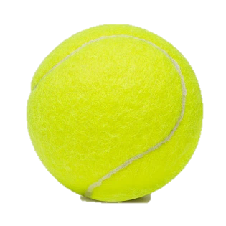
83 : 4 = ?
A. 20 dư 1
B. 20 dư 2
C. 20 dư 3
D. 20
Notes:
Bấm vào cậu bé để quay về màn hình chính

Slide 19
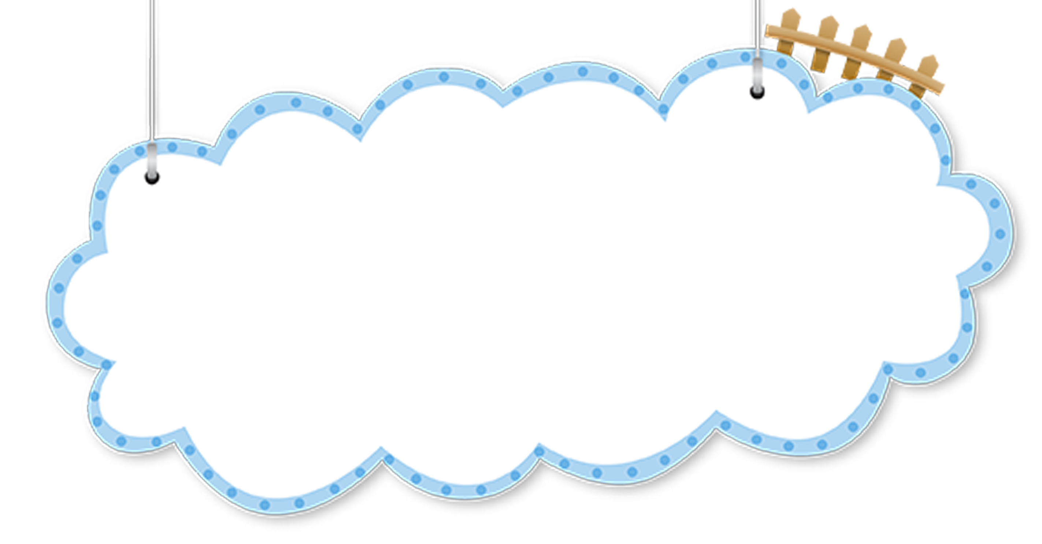


Ôn tập kiến thức đã học.
Chuẩn bị bài tiếp theo.

Slide 20



